Slide 1
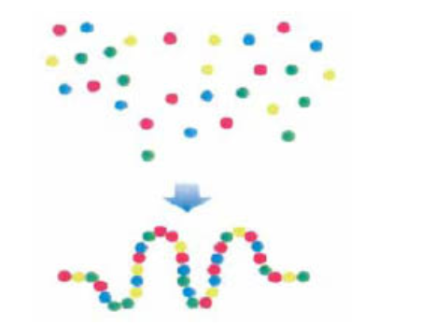
Πολλά μόρια αμινοξέων
Ένα μόριο πρωτεΐνης αποτελείται από πολλά μόρια αμινοξέων

Slide 2
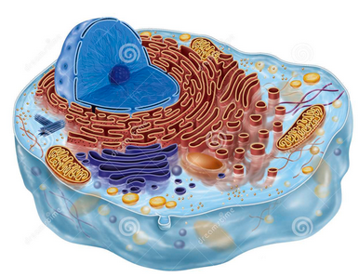
Εσωτερικό του κυττάρου
Πυρήνας κυττάρου, στον οποίο βρίσκεται το DNA
Ενδοπλασματικό δίκτυο
DNA
μιτοχόνδριο
ΚΥΤΤΑΡΟ
μιτοχόνδριο
ριβοσώματα
Τα ριβοσώματα είναι μικροί σχηματισμοί, και σε αυτά γίνεται η σύνθεση των πρωτεϊνών .
Τα ριβοσώματα βρίσκονται έξω από το πυρήνα.

Slide 3
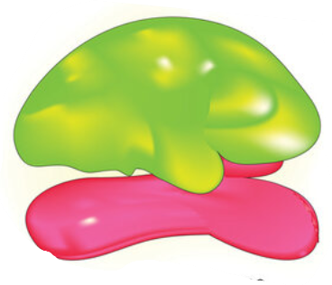
ριβόσωμα
Ένα ριβόσωμα αποτελείται από 65% ριβοσωμικό RNA (rRNA) και 35% από ριβοσωμικές πρωτεΐνες
Ένα ριβόσωμα
DNA
Ένα ριβόσωμα
ΚΥΤΤΑΡΟ

Slide 4
Μετάφραση - πρωτεινοσύνθεση
Το κομμάτι του DNA (γονίδιο) που περιέχει την πληροφορία για τη σύνθεση της πρωτεΐνης μεταγράφεται σε mRNA (αγγελιοφόρο RNA).
Στη συνέχεια το mRNA βγαίνει έξω από το πυρήνα ….
Πυρήνας κυττάρου, στον οποίο βρίσκεται το DNA
Μόλις το mRNA βγει έξω από το πυρήνα του κυττάρου, προσδένεται σε ένα από τα ριβοσώματα του κυττάρου.
DNA
ΚΥΤΤΑΡΟ
ριβοσώματα

Slide 5
Μετάφραση - πρωτεινοσύνθεση
Ένα ριβόσωμα,
DNA
ΚΥΤΤΑΡΟ

Slide 6
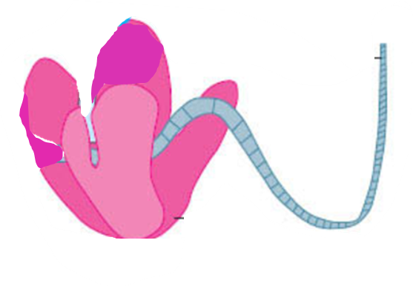
Μετάφραση – πρωτεϊνοσύνθεση
1^{ο} Βήμα
Το ένα άκρο του mRNA συνδέεται με ένα μόριο rRNA του ριβοσώματος. Η σύνδεση αυτή οφείλεται στη συμπληρωματικότητα των αζωτούχων βάσεων του mRNA και του rRNA .
Συγκεκριμένα:
Απέναντι από αδενίνη Α τοποθετείται ουρακίλη U
Απέναντι από γουανίνη G τοποθετείται κυτοσίνη C
mRNA όπου το ένα άκρο του, έχει προσδεθεί σε μια περιοχή του rRNA του ριβοσώματος .
Ριβόσωμα με mRNA

Slide 7
Μετάφραση - πρωτεϊνοσύνθεση
1^{ο} Βήμα
Στο κύτταρο βρίσκονται πολλά μόρια μεταφορικού RNA ή tRNA
tRNA
mRNA
Ριβόσωμα με mRNA

Slide 8
Μετάφραση - πρωτεϊνοσύνθεση
1^{ο} Βήμα
Στο κύτταρο βρίσκονται πολλά μόρια αμινοξέων, τα οποία αν ενωθούν θα δημιουργήσουν ένα μόριο πρωτεΐνης.
αμινοξύ
tRNA
αμινοξέα
mRNA
Ριβόσωμα με mRNA

Slide 9
Μετάφραση - πρωτεϊνοσύνθεση
2^{ο} Βήμα
Ένα μόριο αμινοξέος συδέεται με ένα μόριο μεταφορικού RNA ή tRNA .
Αμινοξύ που έχει συνδεθεί με ένα μόριο tRNA
tRNA που έχει συνδεθεί με ένα μόριο αμινοξέος
mRNA
Ριβόσωμα με mRNA

Slide 10
Μετάφραση - πρωτεϊνοσύνθεση
3^{ο} Βήμα
Το tRNA που είναι συνδεδεμένο με ένα αμινοξύ, πηγαίνει στο ριβόσωμα , και συνδέεται με το mRNA το οποίο ήδη έχει προσδεθεί στο ριβόσωμα .
tRNA που έχει συνδεθεί με ένα μόριο αμινοξέος, και τώρα συνδέεται με το mRNA
mRNA
Ριβόσωμα

Slide 11
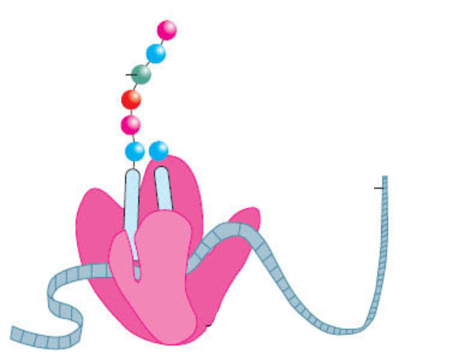
Μετάφραση - πρωτεϊνοσύνθεση
4^{ο} Βήμα
Στη συνέχεια, διαδοχικά μόρια tRNA, τα οποία εμφανίζουν συμπληρωματικότητα με το mRNA, μεταφέρουν διαδοχικά στο ριβόσωμα συγκεκριμένα αμινοξέα.
Κάθε αμινοξύ συνδέεται με χημικό δεσμό με το επόμενο και έτσι σχηματίζεται η συγκεκριμένη πρωτεΐνη.
Μόριο πρωτεινης που αποτελείται από πολλά μόρια αμινοξέων
tRNA που έχει συνδεθεί με ένα μόριο αμινοξέος και με το mRNA ,
mRNA
mRNA
Ριβόσωμα

Slide 12
Μετάφραση - πρωτεϊνοσύνθεση
5^{ο} Βήμα
Τα μόρια tRNA, αφού μεταφέρουν το αμινοξύ στο ριβόσωμα, αποκολλώνται από το mRNA, και επιστρέφουν στο κυτταρόπλασμα του κυττάρου, όπου βρίσκονταν και προηγουμένως.
tRNA που έχει φύγει από το ριβόσωμα, αφού πρώτα έχει δώσει ένα αμινοξύ, για τη σύνθεση νιας πρωτεΐνης
Μόριο πρωτεΐνης
tRNA που έχει συνδεθεί με ένα μόριο αμινοξέος και με το mRNA
mRNA
mRNA
Ριβόσωμα

Slide 13
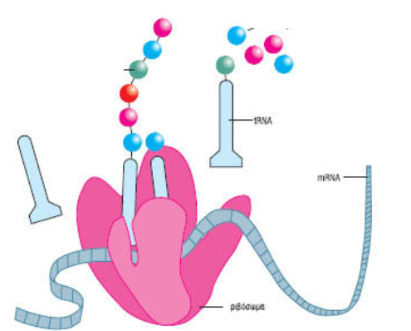
Μετάφραση - πρωτεϊνοσύνθεση
Όλη η παραπάνω διαδικασία που ξεκινάει από την πρόσδεση του mRNA στο ριβόσωμα, και την πρόσδεση αμινοξέων σε tRNA , και τελειώνει με την σύνθεση μιας πρωτεΐνης ονομάζεται μετάφραση ή πρωτεϊνοσύνθεση.

Slide 14
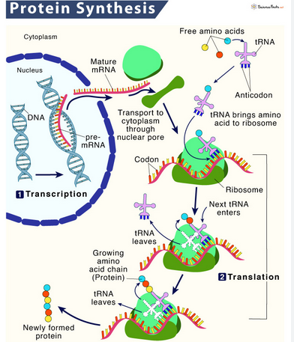

Slide 15
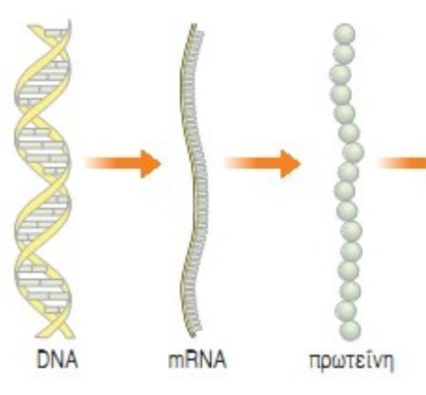
Το κεντρικό δόγμα της Βιολογίας
Οι διαδικασίες της αντιγραφής, της μεταγραφής και της μετάφρασης γίνονται με τη βοήθεια ειδικών ενζύμων.
Οι διαδικασίες αυτές συνοψίζονται στο Κεντρικό Δόγμα της βιολογίας, που περιγράφει τη ροή της γενετικής πληροφορίας

